Slide 1
LightWeight
Супер молодежный и качественный спортзал!

Slide 2

ВВЕДЕНИЕ
Добро пожаловать на презентацию по оптимизации бизнеса тренажерного зала. Мы рассмотрим ключевые стратегии для успешного старта и развития. Подготовьтесь к увлекательному путешествию в мир фитнес-бизнеса.

Slide 3

ИССЛЕДОВАНИЕ РЫНКА
Конкурентный анализ:
Проведенный анализ конкурентов позволил выделить несколько успешных стратегий, которые мы можем применить для создания нашего спортзала. Один из конкурентов предлагает новейшее тренажерное оборудование и абонементы по доступным ценам. Другой конкурент специализируется на определенных видах тренировок и обучает тренеров передовым методикам. Третий конкурент имеет широкую сеть филиалов и обученных тренеров.
Основываясь на проведенном анализе, мы стремимся создать спортзал со следующими конкурентными преимуществами: новейшее тренажерное оборудование, приемлемые цены на абонементы и обучение тренеров лучшим методикам тренировки. Эти факторы помогут нам выделиться на рынке и привлечь больше клиентов.

Slide 4

ВЫБОР МЕСТОПОЛОЖЕНИЯ
Мы с гордостью объявляем, что для нашего будущего тренажерного зала мы выбрали лучшее местоположение – второй этаж торгового центра Dana Mall. Этот выбор основан на нескольких факторах, которые гарантируют успех и процветание нашего бизнеса.
Во-первых, торговый центр Dana Mall пользуется огромной посещаемостью. Ежедневно он привлекает множество посетителей, что создает потенциальную аудиторию для нашего спортзала. Благодаря удачному расположению и хорошей транспортной доступности, многие люди посещают Dana Mall для шоппинга и развлечений, что делает его идеальным местом для нашего тренажерного зала.
Во-вторых, Dana Mall имеет отличную репутацию. Он известен своим высоким уровнем сервиса, разнообразием магазинов, ресторанов и развлекательных объектов. Пребывание в таком престижном торговом центре поможет нашему спортзалу создать положительное впечатление и привлечь дополнительных клиентов.
Выбор местоположения в торговом центре Dana Mall на втором этаже является стратегически важным шагом для успеха нашего тренажерного зала. Мы с нетерпением ожидаем возможности предложить нашим клиентам удобное место для тренировок и помочь им достичь своих фитнес-целей в комфортной и стильной обстановке.
Мы уверены, что наше местоположение в Dana Mall будет способствовать привлечению большего числа клиентов и обеспечит успешное развитие нашего спортзала.

Slide 5
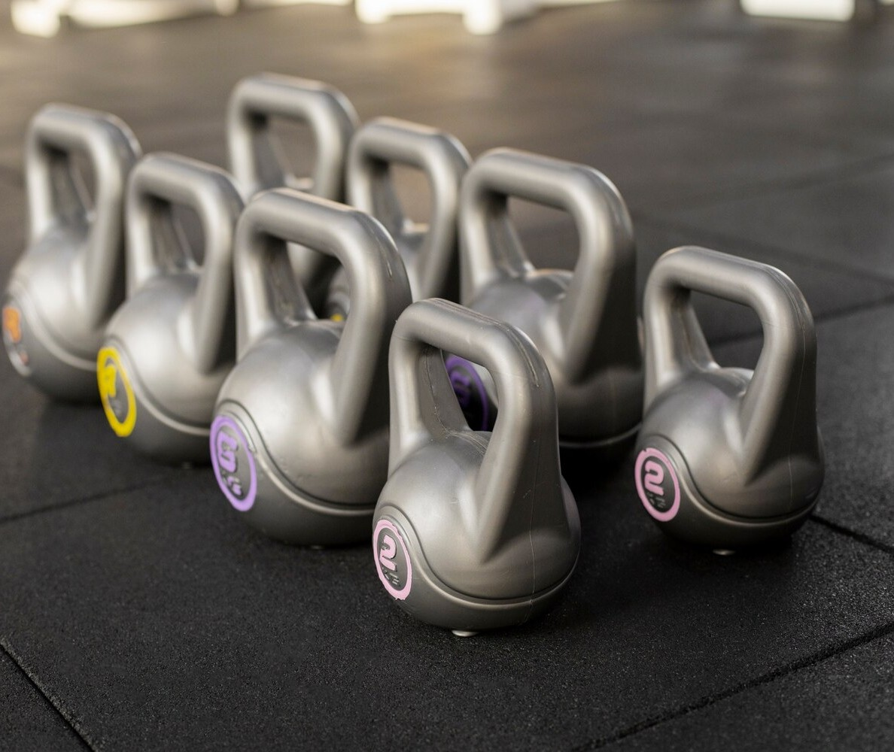
Закупка оборудования: Мы планируем приобрести отличное оборудование для нашего тренажерного зала, которое прошло различные проверки специалистами. Мы убедились в его качестве и эффективности, а также учли положительные отзывы от пользователей. Это позволит нам предоставить нашим клиентам лучшие условия для тренировок и помочь им достичь своих фитнес-целей.

Slide 6

УСЛУГИ И ПРОГРАММЫ
Мы предлагаем широкий спектр услуг и программ тренировок для наших клиентов, чтобы помочь им достичь своих фитнес-целей. Наша основная цель - создать комфортное и стимулирующее окружение, где каждый посетитель может найти подходящую для себя программу тренировок.
Кроме того, мы предлагаем групповые занятия, которые помогут нашим клиентам повысить мотивацию, наслаждаться тренировками вместе с другими людьми и достичь лучших результатов. Наши программы групповых занятий включают фитнес-классы, йогу, пилатес, функциональный тренинг и многое другое.
Мы также предлагаем персональные тренировки, где наши опытные тренеры разработают индивидуальную программу тренировок, учитывая цели и потребности каждого клиента. Персональные тренировки позволяют нашим клиентам получить индивидуальное внимание, коррекцию техники выполнения упражнений и максимальную эффективность тренировок.
Мы также гордимся тем, что наши тренеры обладают лучшими методиками тренировки и постоянно совершенствуют свои навыки. Они всегда готовы помочь нашим клиентам в достижении их целей и обеспечить максимальную поддержку и мотивацию на протяжении всего пути к успеху.
Наша комплексная и разнообразная система услуг и программ тренировок позволит нашим клиентам выбрать оптимальный план, отвечающий их потребностям и помогающий им достичь самых амбициозных фитнес-целей.

Slide 7

МАРКЕТИНГОВАЯ СТРАТЕГИЯ
Для продвижения нашего тренажерного зала мы разработали разностороннюю маркетинговую стратегию, которая включает использование различных каналов и инструментов.
Сайт: Мы создадим информативный и удобный сайт, где клиенты смогут ознакомиться с нашими услугами, программами тренировок, расписанием и контактной информацией. Наш сайт будет также оптимизирован для поисковых систем, чтобы потенциальные клиенты могли находить нас в интернете.
Телеграм-канал: Мы создадим и поддержим активный телеграм-канал, где будем регулярно публиковать новости, акции, советы по тренировкам и мотивационный контент. Это поможет нам установить прямую связь с нашей аудиторией, удерживать и привлекать новых клиентов.
Реклама в телеграм-каналах: Мы будем сотрудничать с популярными телеграм-каналами, связанными с фитнесом и здоровым образом жизни. Размещение рекламных материалов в таких каналах позволит нам достичь широкой аудитории, заинтересованной в фитнесе, и привлечь новых клиентов.
Банеры на улице: Мы разместим привлекательные банеры с информацией о нашем тренажерном зале на видных местах в городе. Это поможет нам привлечь внимание прохожих и повысить осведомленность о нашем предложении.
Комбинирование этих маркетинговых инструментов позволит нам эффективно продвигать наш тренажерный зал, привлекать новых клиентов и увеличивать узнаваемость нашего бренда. Мы будем постоянно анализировать результаты и корректировать нашу стратегию, чтобы достичь максимального успеха.

Slide 8
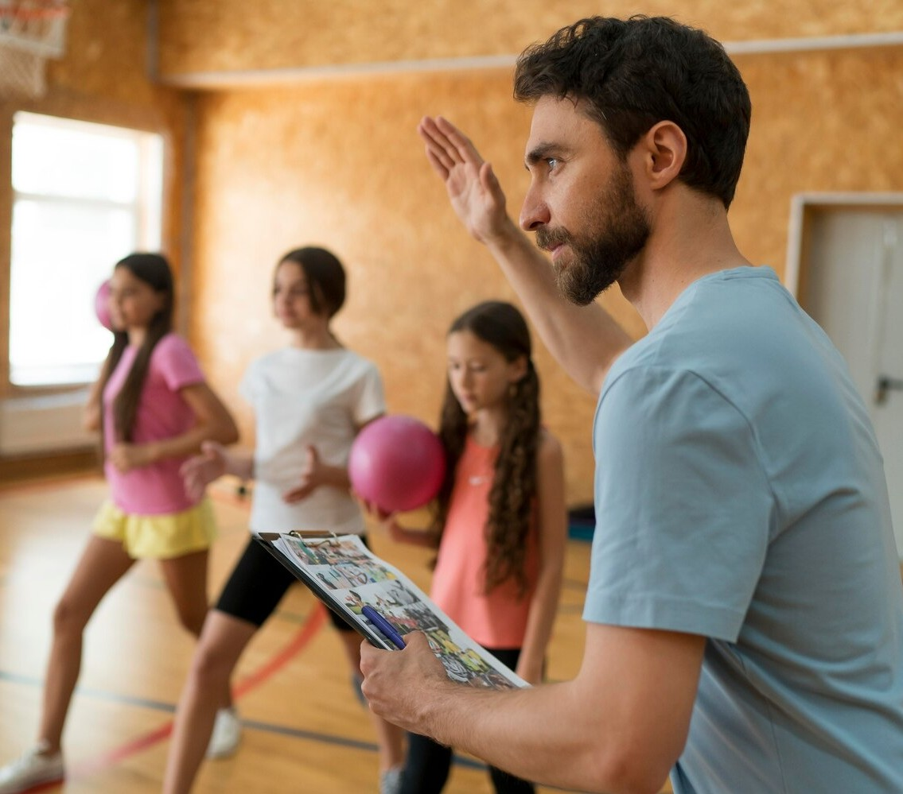
ОБУЧЕНИЕ ПЕРСОНАЛА
Мы придаем большое значение профессионализму и квалификации нашего персонала, поэтому обучение является важной частью нашей деятельности.
Перед тем, как наши сотрудники начнут работу, они проходят обязательное введение, где ознакамливаются с нашими ценностями, стандартами обслуживания и правилами безопасности. Мы также предоставляем им подробную информацию о нашем тренажерном оборудовании и программе тренировок.
Кроме того, мы предоставляем нашим сотрудникам возможность проходить дополнительные обучающие программы и курсы, чтобы они могли расширить свои навыки и знания. Это может включать тренинги по групповым занятиям, персональному тренингу, управлению тренажерным залом и клиентскому обслуживанию. Мы также поддерживаем наших сотрудников в их саморазвитии и поощряем их участие в конференциях и семинарах, связанных с фитнесом и тренировками.
Мы уверены, что хорошо обученный и мотивированный персонал является ключевым фактором успеха нашего тренажерного зала. Мы стремимся создать команду профессионалов, которые могут предоставить нашим клиентам высококачественное обслуживание, помощь и поддержку в достижении их фитнес-целей.

Slide 9
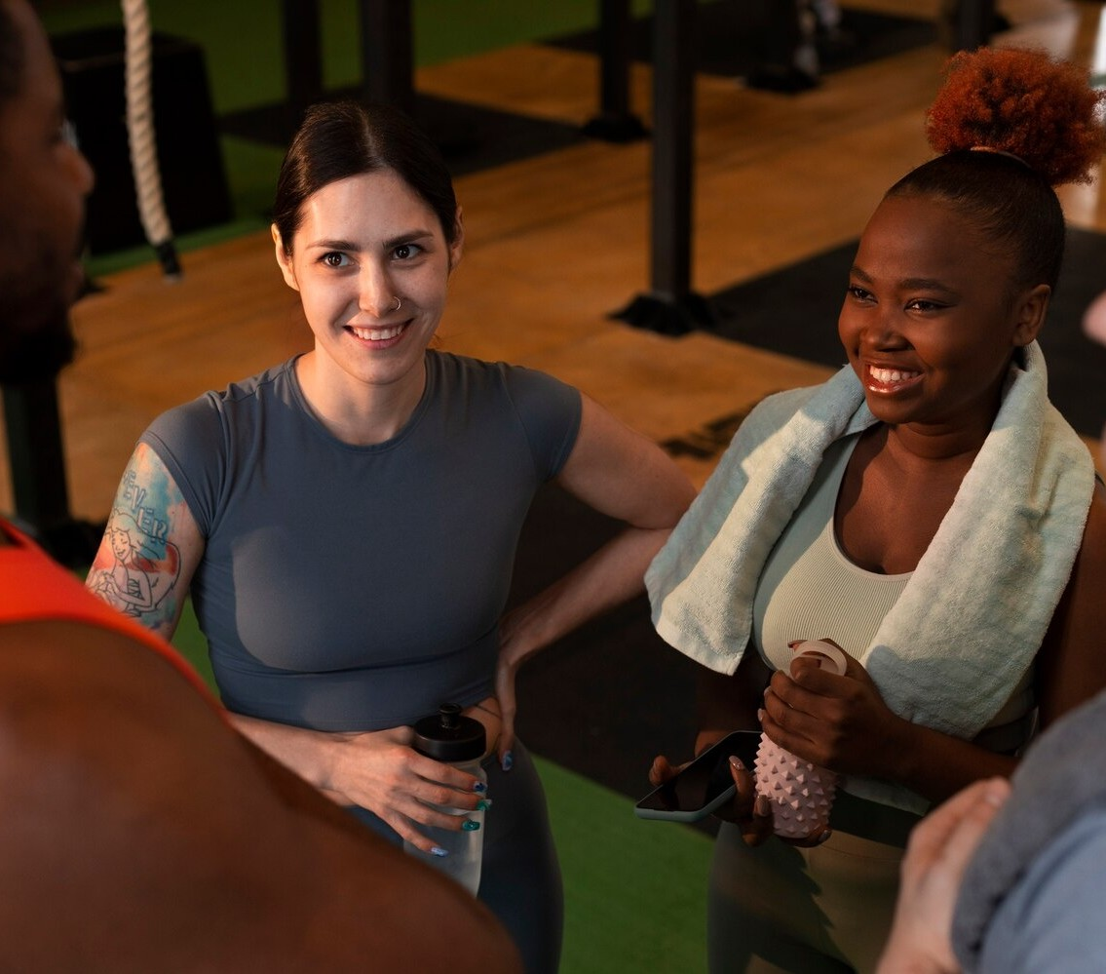
КЛИЕНТСКАЯ БАЗА И УДЕРЖАНИЕ
Мы уделяем большое внимание удержанию нашей клиентской базы. Мы предлагаем высокое качество обслуживания, разнообразные программы и услуги, проводим акции и программы лояльности, поддерживаем регулярное общение и обратную связь, а также создаем дружественную атмосферу в нашем тренажерном зале. Наша цель - удовлетворенные и долгосрочные отношения с каждым клиентом.

Slide 10

ФИНАНСОВЫЙ КОНТРОЛЬ
Финансовый контроль включает бюджетирование, учет и отчетность, контроль затрат, анализ финансовых показателей и резервирование финансовых средств. Мы следим за бюджетом, ведем точный учет, контролируем затраты, анализируем финансовые показатели и имеем резервные средства. Это помогает нам эффективно управлять финансами и обеспечивать финансовую устойчивость.

Slide 11

РАЗВИТИЕ БИЗНЕСА
Мы постоянно стремимся к развитию и улучшению нашего тренажерного зала. Ниже представлены некоторые направления, которыми мы планируем развиваться:
1. Расширение услуг: Мы планируем расширить наш ассортимент услуг, чтобы удовлетворить различные потребности наших клиентов. Это может включать внедрение новых групповых программ, добавление дополнительных услуг, таких как физиотерапия или питание, и предоставление индивидуальных планов тренировок для разных целей и уровней физической подготовки.
2. Инновации в технологиях: Мы будем следить за последними технологическими разработками в тренажерном оборудовании и программном обеспечении. Внедрение новых технологий, таких как виртуальная реальность или системы мониторинга физической активности, может улучшить тренировочный опыт наших клиентов и предоставить им новые возможности для достижения своих целей.
Эти меры помогут нам продолжать развиваться и предоставлять нашим клиентам лучший опыт тренировок. Мы остаемся открытыми для новых идей и возможностей, которые могут помочь нам достичь наших целей и удовлетворить потребности наших клиентов.

Slide 12

ОПТИМИЗАЦИЯ ПРОЦЕССОВ
Для достижения более эффективной работы и повышения производительности, мы сосредотачиваемся на оптимизации наших бизнес-процессов. Вот некоторые подходы, которые мы используем:
1. Анализ процессов: Мы проводим анализ всех наших бизнес-процессов, чтобы выявить узкие места, дублирующиеся шаги и другие проблемы. Это позволяет нам идентифицировать области, требующие улучшений, и разработать соответствующие стратегии.
2. Автоматизация: Мы стремимся автоматизировать повторяющиеся и рутинные задачи, чтобы сократить время и усилия, затрачиваемые на выполнение этих задач. Мы используем специализированное программное обеспечение и системы управления, чтобы автоматизировать процессы, такие как учет клиентов, запись на тренировки и формирование отчетов.
3. Упрощение процессов: Мы упрощаем наши бизнес-процессы, удаляя ненужные шаги, устраняя излишние формальности и улучшая поток информации. Мы стремимся к минимальным препятствиям и затратам для достижения результатов.
4. Распределение обязанностей: Мы четко определяем роли и ответственности внутри команды и распределяем обязанности таким образом, чтобы каждый мог сосредоточиться на своих ключевых задачах. Это помогает повысить эффективность и улучшить координацию работы.
Оптимизация бизнес-процессов помогает нам улучшить эффективность нашей работы, сократить издержки и повысить удовлетворенность клиентов и сотрудников. Мы постоянно ищем новые способы оптимизации и стремимся к непрерывному улучшению нашего бизнеса.

Slide 13
ЗАКЛЮЧЕНИЕ
Наш тренажерный зал - идеальное место для достижения ваших фитнес-целей. Мы предлагаем современное тренажерное оборудование, профессиональный персонал, разнообразные программы и услуги, поддерживающую атмосферу и удобный график тренировок. Выбирая наш зал, вы получаете качественный опыт тренировок и возможность достичь желаемых результатов.

Slide 14

Thanks!

